Slide 1




ERP- Módulo HRM
Gestión de nómina y recursos humanos

Slide 2

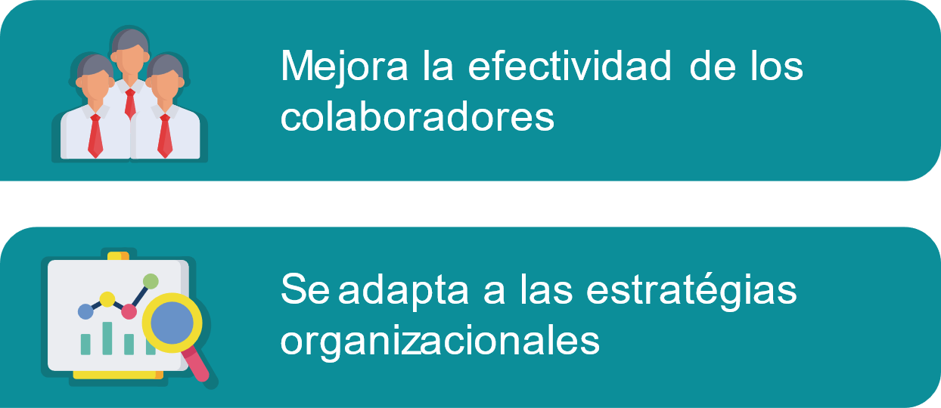
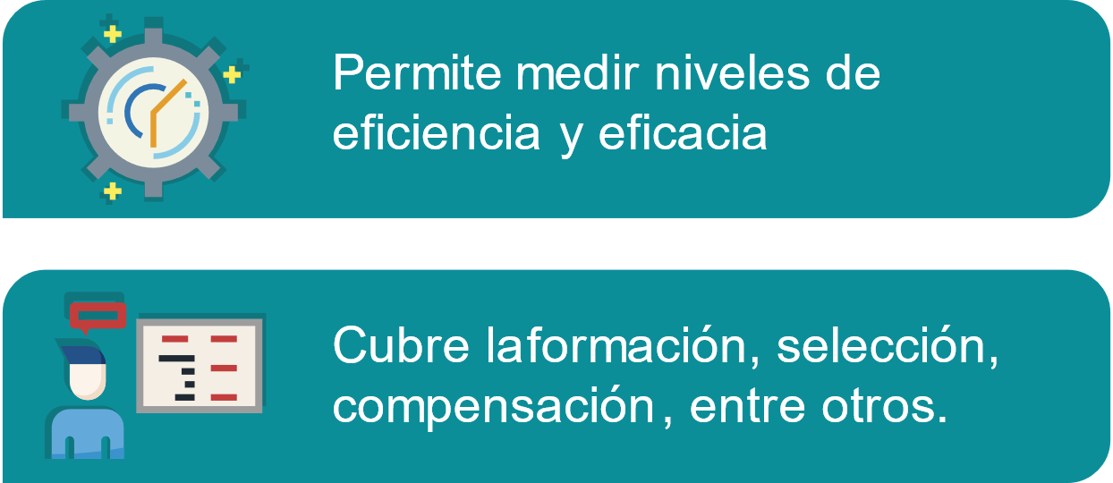
Control y administración de toda la gestión del Talento Humano

Slide 3




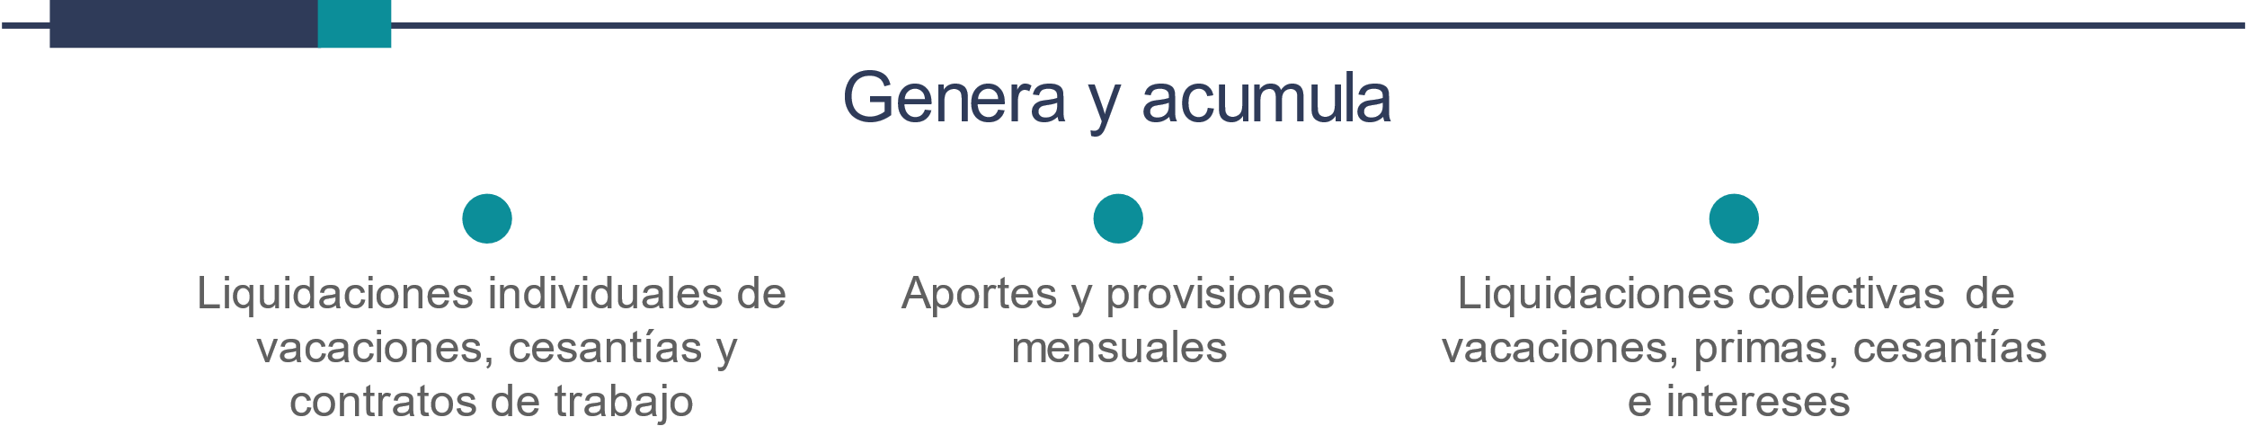
Permite

